Slide 1
회귀분석 소개 및 적용 10월 26일 (월요일) ~ 10월 28일 (수요일 실습)
1. 선형 회귀분석법
1.1. 최소제곱법 소개
1.2. 회귀분석 식 유도
2. 파이썬에서 회귀분석
2.1. scipy.stats 응용
2.2 증발량 및 강우량 상관관계 분석 (실습)

Slide 2
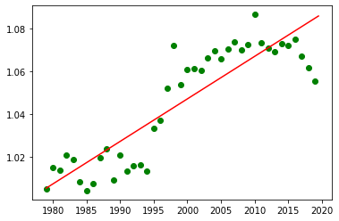

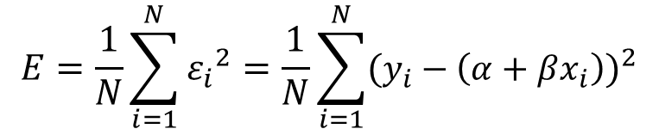



Least-square method (최소제곱법)
$$y_{i}$$
$$y_{i}=\left(α+βx_{i}\right)+ε_{i}$$
( at each data point i )
$$ε_{i}$$
Mean square error (잔차 제곱 평균)
$$E=\frac{1}{N}\sum_{i=1}^{N}{{ε_{i}}^{2}=\frac{1}{N}\sum_{i=1}^{N}{{(y_{i}−\left(α+βx_{i}\right))}^{2}}}$$
$$α+βx_{i}$$

Slide 3
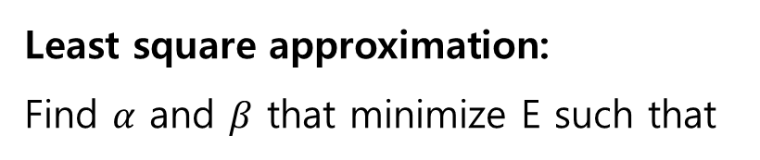

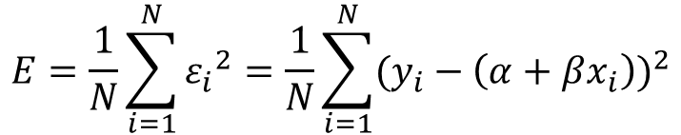
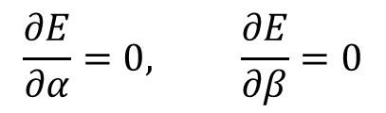
Least-square method (최소제곱법)
$$y_{i}=\left(α+βx_{i}\right)+ε_{i}$$
( at each data point i )
$$y_{i}$$
$$ε_{i}$$
Mean square error
$$E=\frac{1}{N}\sum_{i=1}^{N}{{ε_{i}}^{2}=\frac{1}{N}\sum_{i=1}^{N}{{(y_{i}−\left(α+βx_{i}\right))}^{2}}}$$
Least square approximation:
Find $α$ and $β$ that minimize E such that
$$\frac{∂E}{∂α}=0, \frac{∂E}{∂β}=0$$

Slide 4


파이썬을 이용한 회귀분석법 실습
stats.linregress 함수로 회귀분석을 쉽게 할 수 있음.
import scipy.stats as stats
r = stats.linregress(x, y)
$β$= r.slope $α$= r.intercept
$$y_{i}=\left(α+βx_{i}\right)+ε_{i}$$

Slide 5

파이썬을 이용한 회귀분석법 실습
import scipy.stats as stats
x = np.arange(styear,edyear+1)
r = stats.linregress(x, avg_evap_year)
beta = r.slope
alpha = r.intercept
y = beta*x + alpha
plt.plot(x, avg_evap_year, 'go', x, y, 'r')

Slide 6
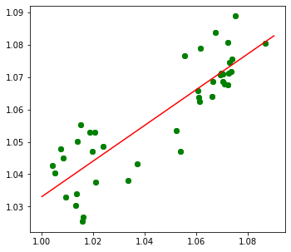
이번주 실습 목표
492개의 매월 강우데이터를 불러옴.
증발 데이터와 똑같은 방법으로 연간 강우량 계산. 전 지구 평균 강우량 계산.
증발량과 강우량의 상관관계를 오른쪽 그림처럼 그림 (회귀분석식을 도출하고, 회귀식을 빨간색 선으로 그림).
강우량
증발량

Slide 7
증발량 meter/day 를 meter/year 로 변환 → 강우량에 대해서도 똑같이 적용.
evap_year = np.zeros( [ (edyear-styear+1), len(lat), len(lon)] )
nday_list1 = np.array( [31,28,31,30,31,30,31,31,30,31,30,31] )
nday_list2 = np.array( [31,29,31,30,31,30,31,31,30,31,30,31] )
for i in range( styear, edyear+1 ):
if i%4 != 0:
nday = nday_list1[:]
else:
nday = nday_list2[:]
for j in range(1,13):
year = str(i)
month = str(j).zfill(2)
filename = EVAPdir+'EVAP.'+year+month+'.nc'
data = nc.Dataset(filename)
evap_month = data.variables['e'][:,:]
evap_year[ i-styear, :, : ] += evap_month[0,:,:]*nday[j-1]

